Slide 1
基于iOS开发的房产应用系统的设计与实现
2011级 信息管理与信息系统（软件外包）
李曼
学号：201101006019

Slide 2
课题背景
随着宽带无线接入技术和移动终端技术的飞速发展，人们迫切希望能够随时随地方便地从互联网获取信息和服务，移动互联网应运而生并迅猛发展。在我国互联网的发展过程中，PC互联网已日趋饱和，移动互联网却呈现井喷式发展。伴随着移动终端价格的下降及wifi的广泛铺设，移动网民呈现爆发趋势。
移动互联网的发展，也带来了移动APP应用的爆炸式增长。现今移动终端设备应用广泛，相应的程序开发十分流行，制作APP应用成为主流，市场上应用最广的移动终端操作系统就是android和iOS。本项目是采用iOS操作系统设计开发。

Slide 3
课题意义
北京燕山德馨乐居房产公司是燕山地区规模最大的房产经纪有限公司，涵盖专业代理房屋买卖租赁、权证过户、房产知识咨询、购房贷款、消费贷款、抵押贷款、房屋银行业务、公积金提取及其它相关信息咨询办理等复杂的业务。高效率的工作，成为对房产销售人员的职业技能的考验。为了减少房产销售人员复杂的房产专业计算，提高工作效率，减轻房产销售人员的工作负担，设计并开发了基于北京燕山德馨乐居房产公司的一款实用性手机App。

Slide 4
课题的国内外现状及发展动态
随着移动联网的高速发展，手机APP应用“大腕”创造了一个全新的3G信息时代，其影响已经深入到各行各业。手机APP应用软件同各个行业相互结合，一方面有助于实现线下资源信息的快速共享，满足广大用户对各个行业信息资源的需求，另一方面则可以为更多传统行业开辟更为广阔的市场，提供有利借鉴。手机APP助力企业实现了在线互动交流，从而实现了双向信息交流与互动，不仅全方位满足了消费者需求，同时也让企业的信息服务质量得到显著提高。移动互联网的发展和手机APP应用的实用性早已改变了传统的商业模式，如今房地产行业也进入到了移动APP的领域当中，为房地产的移动互联网发展带来了契机。房地产APP应用的出现，大大解放了房产销售人员的劳动力。据了解，通过房地产APP，大大减轻了房产销售人员的工作负担，提高房产销售人员的工作效率。
目前在苹果APP Store上面，有关房产领域的APP也是应有尽有，但是这些APP的侧重点在与提供更加商业化的房源信息，房产税费涉及很少，对于房产专业计算来说，实用性不强。未来房产业仍然是主流的行业，设计一款专业的房产税费手机应用，迎合房产业的发展，具有较强的实用性。

Slide 5
项目简介
房税宝是一款针对房产销售人员量身定制的手机App,它提供了专业的房产税费、商贷税费、公积金贷款税费相关计算;贴心的房税、房贷小常识;最新的房市资讯浏览;最直观的房价走势,意见反馈、清除缓存、友情链接，人性化的UI设计,流畅的用户 体验。
房税宝已提交App Store，成功发布上线。

Slide 6
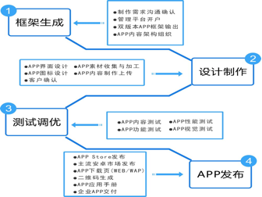
项目开发流程图

Slide 7
项目模块划分
一：用户引导
二：房产税费
三：房市资讯
四：房价走势
五：更多模块

Slide 8
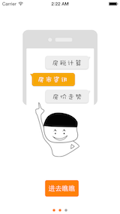
用户引导界面描述： 界面使用UIScrollView，UIPageControl，UIImageView，UIButton四个控件，手势切换，完成用户引导功能。
用户引导模块简介：
用户引导用于首次打开应用，向用户展示应用的核心功能。界面设计要求简洁、易懂，界面不宜过多，本项目中使用三个引导界面，采用手势滑动，完成用户引导。

Slide 9
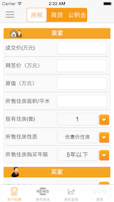
App主界面： 界面设计采用UITabBarController管理四个导航视图控制器,轻松完成控制器之间的切换,是主流的设计方式，典型的例子就是QQ、微信等应用。
App主界面
主界面是用户打开应用进入的首页，展示应用的功能模块。

Slide 10
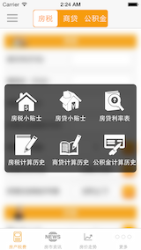
房产税费界面描述： 顶部导航栏通过UISwitc控件，完成房税、商贷、公积金三个视图间的切换；UITableViewCell动态添加和删除；UILable自适应文本大小；UIImageView手势缩放；UIPickerView菜单选择，MFMessageComposeViewController，实现系统短信发送功能。
房产税费模块简介：
房产税费模块是应用的核心功能模块，集房产税费、计算历史、房产常识、短信发送为一体，，将房产税费的所有功能集于菜单，大大减少冗余界面，功能设计合理，逻辑清晰。

Slide 11
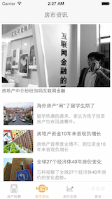
房市资讯界面描述： 使用AF netWorking请求网络数据；SDWebImage异步加载网络图片；MJRefresh实现UI TableView的下拉刷新，上拉加载；UITableViewCell自定制，展示网络资讯数据；使用SDWebImage实现图片展示等。
房市资讯模块简介：
房市资讯模块用于向用户展示房产市场最新资讯，通过自定制cell，实现多种样式单元格数据的展示，界面集成下拉刷新，上拉加载，提高界面的流畅性。资讯详情页，以纯文字的展示，便于用户快捷获取房市信息。

Slide 12
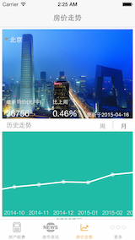
房价走势界面描述： 房价走势使用UIActivityIndicatorView活动指示器，网络请求时，显示加载动画，读取本地plist文件资源，展示相关数据；使用UIProgressView进度条，动态绘制关注度和房价；使用UITableView的索引、分区标题等。
房价走势模块简介：
房价走势模块：按周、月动态绘制城市的房价走势折线图，房价走势一目了然；动画展示热门地区的关注度和房价，了解热门区域的房市行情；城市切换，了解各地房价趋势。

Slide 13
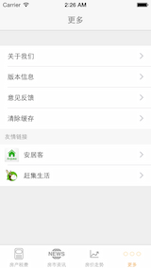
更多模块界面描述： 更多模块使用UIAlertView弹出消息提示框，使用SDWebImage计算清除缓存数据；使用第三方SMTPSenderViewController意见反馈，发送邮件;使用UIWebView实现应用内展示网页数据等。
更多模块简介：
更多模块用于向用户提供更人性化的需求，及时意见反馈，清理应用缓存，友情链接，真正的服务于用户。

Slide 14
谢谢

